Slide 1


各位家长
欢迎您的到来

Slide 2

沟 通，从 心 开 始
三年级三班

Slide 3

感 谢
为了孩子的教育大事，今天，我们又一次相聚在一起。首先对你们的到来表示衷心地欢迎和感谢！感谢大家这么长时间的包容和帮助,感谢大家对学校及老师工作的支持与配合。

Slide 4

班 级 教 学 理 念
关注每一个学生
不仅追求好，更追求进步
不看一时的成绩，希望每
个人都有进步

Slide 5

期 中 试 卷 分 析

Slide 6

学生成绩优异的原因：
1.学习态度端正，勤奋。
2.学习方法比较好。
3 自制力强，善于思考。
4.家长的支持与鼓励。

Slide 7
透过成绩看问题
一、上课质量决定成绩
有些学生学习没有动力，上课注意力不集中，东张西望坐不住，不愿意认真听。过度依赖于课外辅导班，致使课堂听讲效率较低。
1.回归课堂，分清主次。
2.制定学习目标，可分为短期目标和长期目标，激发学生的学习积极性。

Slide 8
二、作业质量值得重视
有些学生写作业不认真，总是偷工减料，很多听写、默写的作业都按抄写的作业完成。而到考试时遇到相关的题就乱猜，甚至部分学生还会出现考试时交头接耳的现象。
1.请让孩子养成使用字典、词典查找字词的习惯。
2.每天及时改错，听写、默写的作业按要求完成，家长检查后签字。
3.加强书写练习，把字写工整，不要偷工减料。

Slide 9
三、效率产生差距
在学校里，有些学生自觉性比较差，尤其是课前准备不充分，影响了他的听讲。有的孩子做完作业后没有认真消化，致使问题越积越多。
1.为学生准备笔记本，可利用周末时间帮助学生整理笔记。
2.参照知识清单及时复习。
3.选择简单、不花哨的文具，以免分散学生的注意力。

Slide 10
四、好成绩帮出来
只有父母重视对孩子学习能力的培养，才能帮助孩子提高学习成绩！
1.帮助学生树立自信心，提高学习效率，培养孩子良好的学习习惯。
2.再忙也请您抽空关注一下孩子，学会沟通，学会关爱。
3.树立榜样的力量，不要依赖于物质的奖励，更不要让学生在学校里携带太多现金。

Slide 11
培养学生良好的习惯：
1.迅速开始的能力
2.集中注意力
3.独立思考的习惯
4.培养孩子认真细致的完成作业
5.培养孩子活跃的思维

Slide 12
警钟
！
3年级的马鞍现象

Slide 13
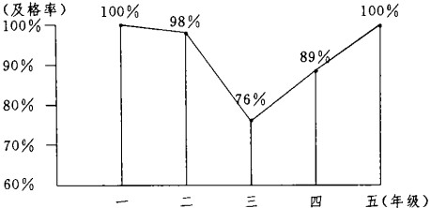

Slide 14
从上图可以看出学生升入三年级后成绩呈现下降趋势，但到了四年级后，便会有所回升。这就是所谓的“马鞍现象”。这种现象无疑抑制了儿童语言和思维能力的发展，挫伤了学生的学习积极性。

Slide 15
小学三年级学生大多处于9-10岁的年龄段，这一年龄段的孩子大脑皮层逐渐趋于成熟，使学生从具体形象思维向抽象逻辑思维过渡的关键期，这一时期孩子是品德、性格、行为习惯、兴趣爱好已经开始形成。他们不再像一、二年级的学生那样遵纪、听话，而是开始逐渐的显露出自己不同的个性。因此，他们的学习成绩也不再像低年级时那么平衡，而是开始形成较为明显的差异。

Slide 16
家长们当前面临困难
※家长不懂何为习惯培养，缺乏相关知识；
※对于指导孩子进行习惯培养时情绪掌握不
好，容易对孩子发火、甚至会打骂孩子；
※缺乏长期坚持的精神；
※头痛医头，什么不好就着重训练什么，结
果发现孩子不听招呼；
※家长有时急功近利的心态比较突出，总认
为问题出现在孩子身上，与自己无关。

Slide 17
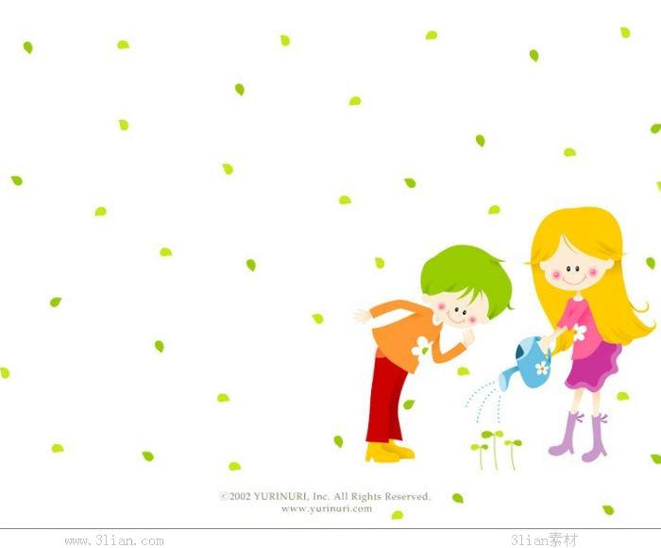
教育是什么

Slide 18

美国的杜威说:"教育即生活。"
英国的斯宾塞说:"教育为未来生活之准备。"
陶行知先生:"生活即教育"，他不仅在理论上进行探索，又以"甘当骆驼"的精神努力践行平民教育。
鲁迅:"教育是要立人。"儿童的教育主要是理解、指导和解放。
蔡元培:"教育是帮助被教育的人给他能发展自己的能力，完成他的人格，于人类文化上能尽一分子的责任，不是把被教育的人造成一种特别器具。"
陶行知:教育是依据生活、为了生活的"生活教育"，培养有行动能力、思考能力和创造力的人。
秦文君:"教育应是一扇门，推开它，满是阳光和鲜花，它能给小孩子带来自信、快乐。"

Slide 19
如何培养孩子
良好的学习习惯

Slide 20
一、按计划学习的习惯
孩子的主要任务是学习，同时还有劳动、文娱活动、体育活动、游戏、交往等内容。家长指导孩子制定的计划，应该包括德、智、体各方面的安排，学习是其中的重要部分。每天的计划安排，星期一至五除了上课之外，要把放学回家以后的时间安排好，主要是复习、做作业和预习的时间，但同时还应该安排好玩的时间和劳动的时间，以便劳逸结合。
周六和周日应安排小结性复习、做作业、劳动、文体活动以及参加课外兴趣班等活动。内容不可排得太满，否则影响效果。
温馨提示：帮助孩子找到完成任务的快乐很重要。

Slide 21
二、专时专用、讲求效益的习惯
不少孩子，学习“磨”得很厉害，看书、写作业时心不在焉，时间耗得很多，效益不好，往往事倍功半。其原因就是没有形成专时专用、讲求效益的习惯。教孩子给自己提出学习内容的数量和质量的要求，一旦坐到书桌前，就进入适度紧张的学习状态。每次学习之后，要评价自己做得如何，家长及时给以鼓励。坚持下去，就能形成专时专用。
温馨提示：学习的兴趣很重要，从学习中获得成就感更重要。

Slide 22
三、独立思考、务求甚解的习惯
方法一：鼓励孩子刨根问底的积极性。在日常生活中，孩子对许多事情总爱刨根问底，这是好奇、求知的表现，说明孩子爱动脑子。家长切切不可嫌孩子嘴贫，冷漠对待。最好跟孩子一块儿刨根问底，能解决的自己解决，不能解决的请教他人或查阅资料。
方法二：指导孩子扩展自己的阅读面，多读书，多积累词语，为高年级学习奠定基础。一年级的阅读题目比较简单，能够从短文中找出来，但字不会写，所以多让孩子读书，提高理解能力。

Slide 23
方法三：孩子考家长，家长考孩子。安排一个时间，全家人坐下来，就某一方面的问题孩子和家长互相考一考。内容应事先定好，大家有所准备，谁提出问题，自己必须有准确答案。
方法四：鼓励孩子一题多解。老师留的作业，常常不止一种答案，一种解法。孩子在完成作业时，只写一种。家长可以引导孩子想一想，还有没有别的答案，别的方法。时间允许，可以写在另外的纸上或本上。

Slide 24
四、善于请教的习惯
家长要指导孩子随时把学习中遇到的问题记录下来，以便向老师请教，向同学请教。
温馨提示：陪伴孩子学习很重要，和孩子一起作学习型家长。

Slide 25

孩子最不喜欢听到家长说的10句话
1.你怎么还不去做作业，快去！
2.我讨厌你。
3.下次再这样的话……
4.你怎么连这种题目也不会做。
5.我不来管你了。
6.你脑子出问题了，是不是？
7.你真不如××学习好。
8.嗯、嗯。
9.下次你就给我滚。
10.你写得太烂了！

Slide 26

好家长的要求
有些家长不关心孩子学习方法是否科学，学习方法是否有效率，或者是否适合孩子，而是只关心结果。有的甚至在孩子取得了好成绩时，还不断地提醒孩子还有不足，这个错误不该犯，那个错误不应该有。结果，让孩子对自己没了信心，甚至是把父母的期望内化成自己的学习动力，在面对考试时，更多的不是去想如何提高复习效率，而是担心不能实现父母的期望，不能有好的出息，那么结果便可想而知了。

Slide 27

一、要正确看待孩子的成绩
二、保持一致，始终如一
三、分解目标，逐步实施
四、保护孩子的自尊心
五、要多给孩子一点信心
六、培养孩子的责任感

Slide 28

孩子是我们永远的希望，
教育孩子是我们共同的责任，
就让我们携起手来，一起为孩
子的健康成长而努力吧！

Slide 29

谢谢您的参与

